Slide 1



TIẾNG VIỆT 3
Tuần 19
Bài 1: Bầu trời
Tiết 1 + 2: Đọc

Slide 2
KHỞI ĐỘNG

Slide 3

Em nhìn thấy những sự vật gì trong bức tranh?

Slide 4


Slide 5
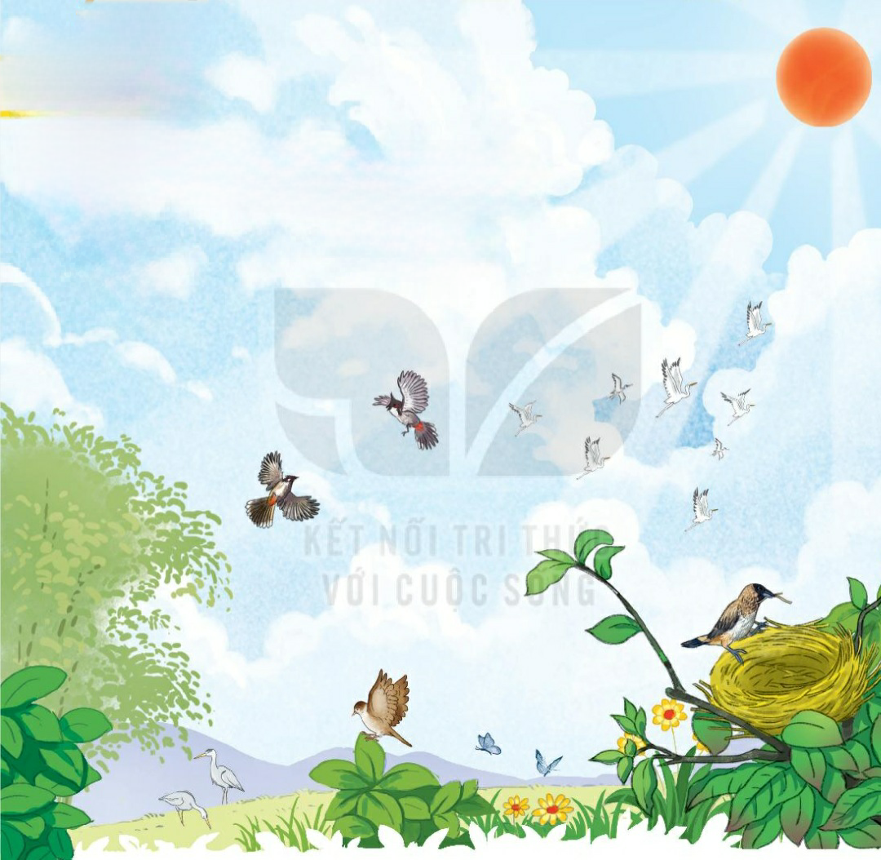
Bức tranh vẽ về khung cảnh nào?
Em nhìn thấy những gì trên bầu trời ?

Slide 6
BÀI 1: BẦU TRỜI

Slide 7
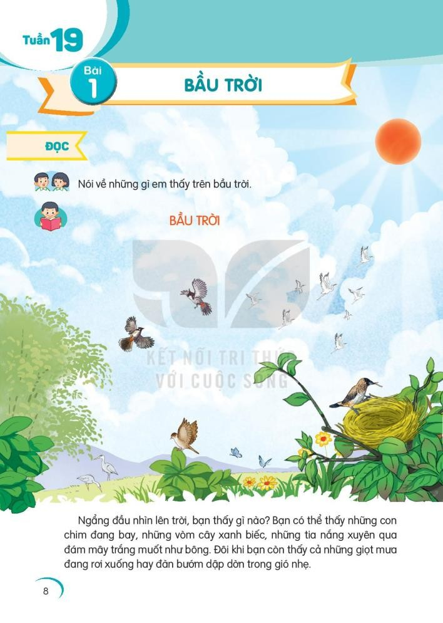
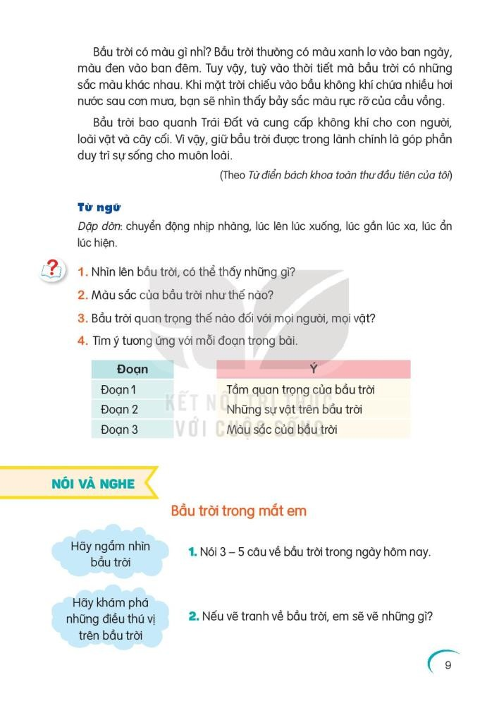
Đọc mẫu
BÀI 1: BẦU TRỜI

Slide 8



Luyện đọc từ khó
dõng dạc
mũ sắt
mở đầu
lấm tấm
lắc đầu

Slide 9


Chia đoạn
Đoạn 1: Từ đầu đến gió nhẹ.
Đoạn 2: Tiếp theo đến cầu vồng.
Đoạn 3: Còn lại

Slide 10

Đọc nối tiếp
BÀI 1: BẦU TRỜI
1
2
3

Slide 11
LUYỆN ĐỌC ĐOẠN
Đoạn 1
Câu dài: Bạn có thể thấy .những con chim đang bay,/ những vòm cây xanh biếc,/ những tia nắng /xuyên qua đám mây trắng muốt như bông.

Slide 12
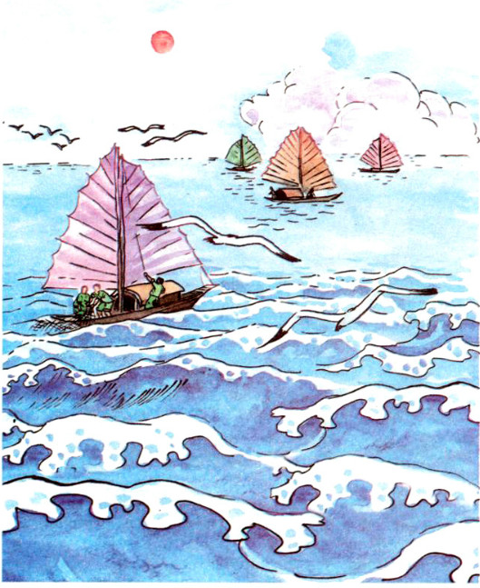
Dập dờn nghĩa là gì?
Chuyển động nhịp nhàng, lúc lên lúc xuống, lúc gần lúc xa, lúc ẩn lúc hiện

Slide 13
LUYỆN ĐỌC ĐOẠN
Đoạn 2
Đoạn 3

Slide 14
Luyện đọc đoạn
BÀI 1: BẦU TRỜI
1
2
3

Slide 15
Luyện đọc nhóm

Slide 16
Đọc cả bài
BÀI 1: BẦU TRỜI

Slide 17
Tìm hiểu bài

Slide 18
Câu 1: Nhìn lên bầu trời có thể thấy những gì?
- con chim - vòm cây - đám mây - giọt mưa
- đàn bướm
- bông hoa

Slide 19
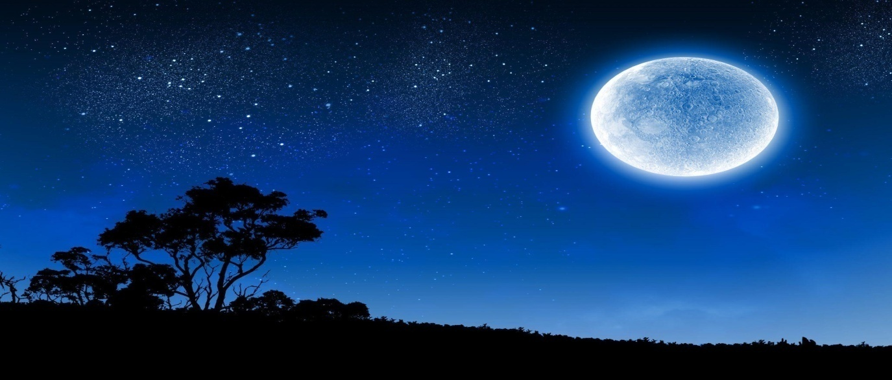
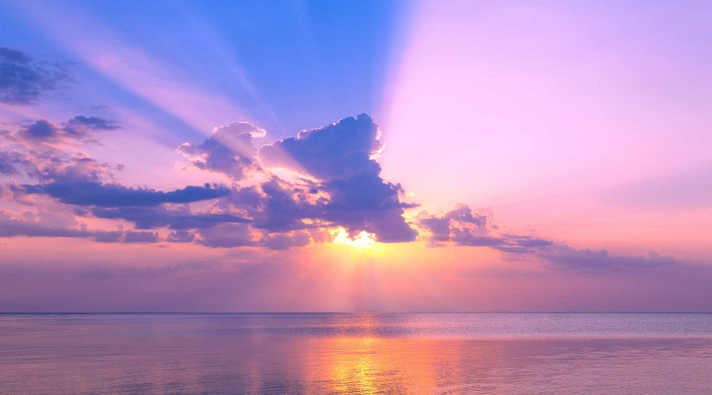
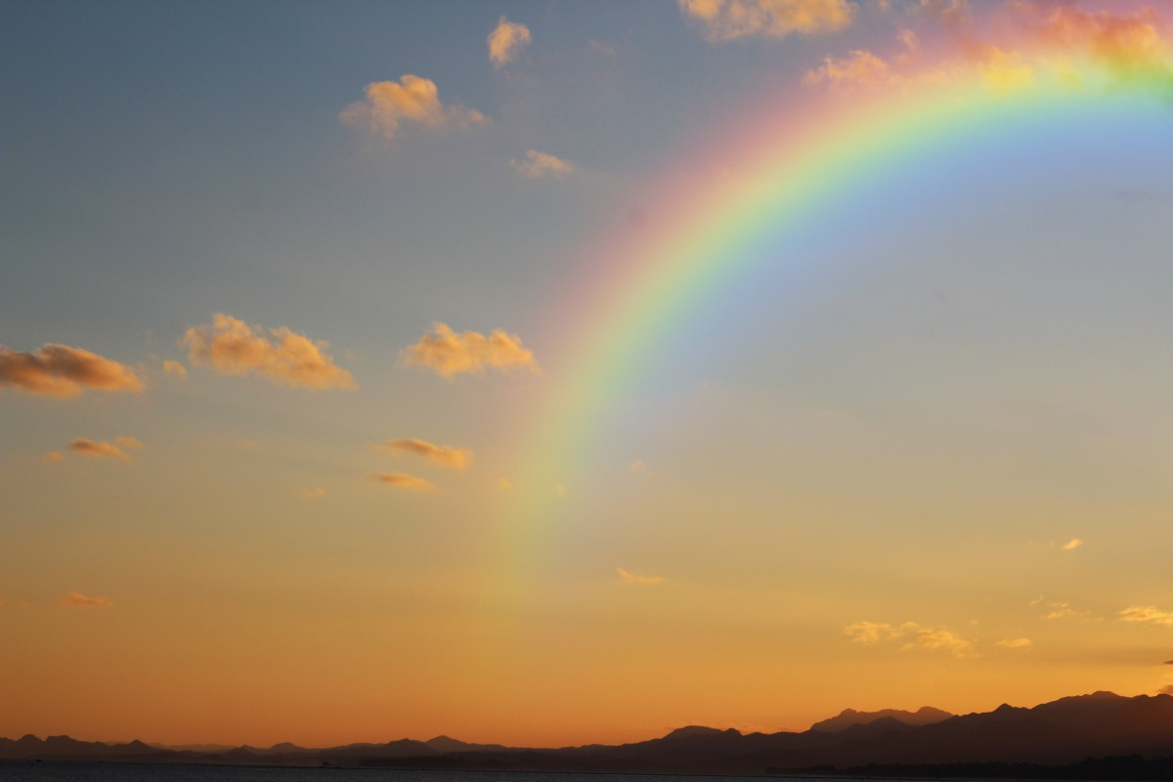
Câu 2:Màu sắc của bầu trời như thế nào?
Ban đêm
Ban ngày
Bầu trời nhiều màu sắc
Bầu trời có cầu vồng

Slide 20
Câu 3: Bầu trời quan trọng thế nào đối với mọi người, mọi vật?
Bầu trời bao quanh Trái Đất. Cung cấp không khí cho con người, loài vật và cây cối. Và giúp duy trì sự sống.
Vậy nếu không có bầu trời thì mọi người mọi vật sẽ như thế nào?

Slide 21
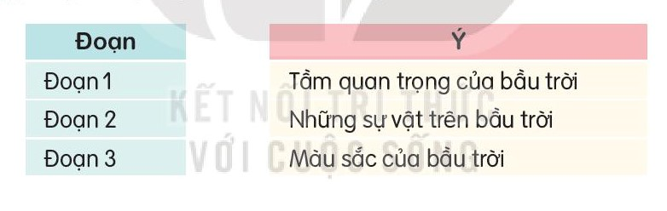
Câu 4: Tìm ý tương ứng với mỗi đoạn?
Đoạn 1
Những sự vật trên bầu trời
Đoạn 2
Màu sắc của bầu trời
Đoạn 3
Tầm quan trọng của bầu trời

Slide 22
Nội dung bài học
Bài văn cho biết về những màu sắc, vẻ đẹp của bầu trời. Cũng như tầm quan trọng của bầu trời với sự sống của mọi vật

Slide 23
Luyện đọc lại
BÀI 1: BẦU TRỜI

Slide 24
Nói và nghe: Bầu trời trong mắt em

Slide 25
Nói 3 -5 câu về bầu trời trong ngày hôm nay.
Sáng nay em thấy bầu trời như thế nào?
Có nắng hay không có nắng?
- Mây màu gì?
-Có những sự vật gì trên bầu trời
Nếu vẽ tranh về bầu trời em sẽ vẽ những gì?
-Mây
-Mặt trời/ mặt trăng
-Cầu vồng

Slide 26
Củng cố - dặn dò

